Slide 1
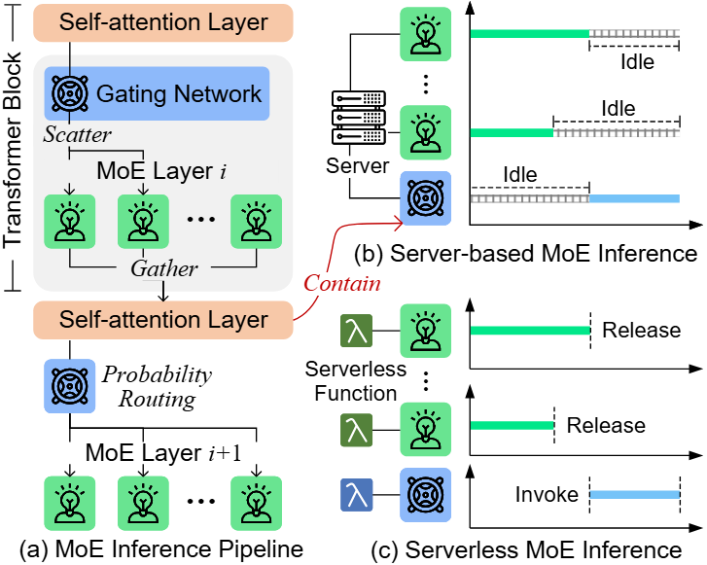
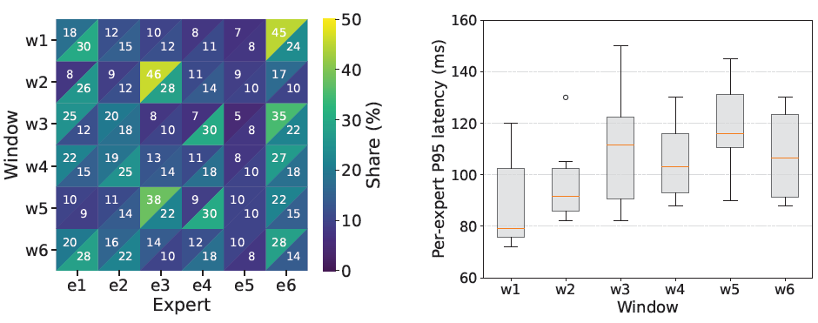
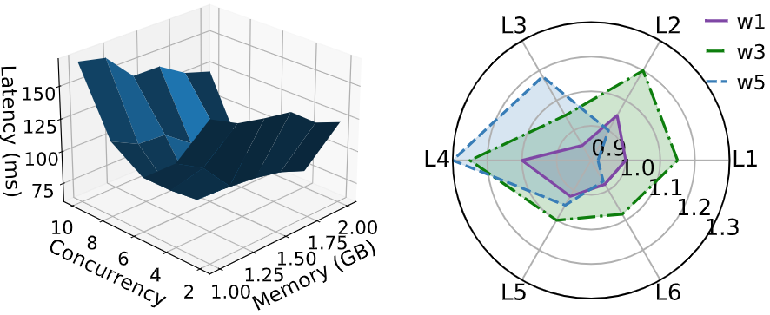
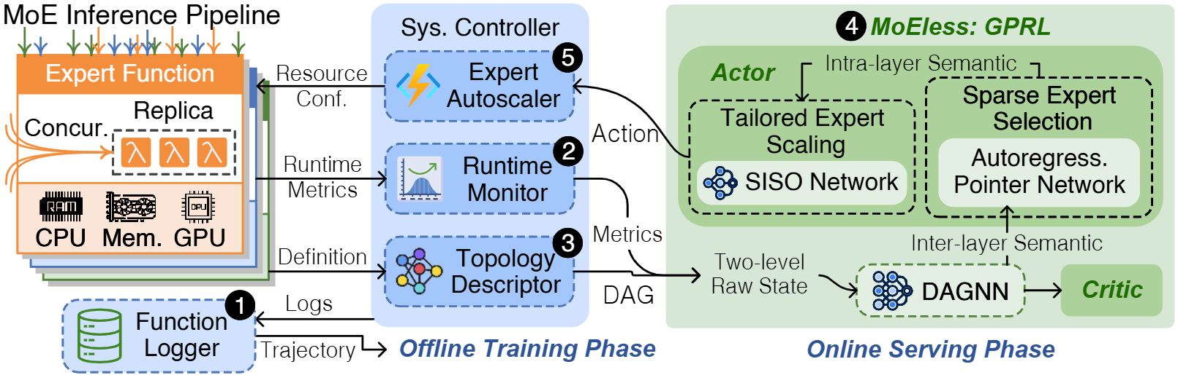
二
代表成果：服务器无感知MoE推理
1
稀疏且细粒度的弹性专家拓展
传统基于服务器的MoE推理会由于专家的token负载不均衡造成资源闲置。
闲置
导致
配置空间
并发度
层内依赖
Token
释放
传统MoE推理
服务器无感知MoE推理
跨层依赖
服务器无感知MoE推理将专家部署为轻量级函数可在闲置时自动释放资源。专家流行度在输入token和请求并发度上均倾斜, Scatter-gather操作造成层内和跨层依赖，导致专家配置空间和性能变化模式复杂。
sMoE: Elastic MoE-Based Inference with Serverless Computing via Spare Expert Scaling. (IEEE/ACM DAC 2026. CCF A 会议)

